Slide 1

2020 год

Slide 2
Повышение производительности труда на основе мультипликаций профессий персонала ООО «Полевской ТехСервис» при оказании сервисного технического обслуживания на
АО «Северский трубный завод»
Подготовил: Рыжков Сергей Васильевич
Заместитель начальника цеха по ремонту сталеплавильного оборудования ЦРМОиП
Руководитель проекта: Ковтунова Алла Николаевна,
доцент, к.п.н.

Slide 3
Организация
Северский трубный завод-основан в 1739 году, расположен в г. Полевском, Свердловской области.
Виды продукции
АО «СТЗ»
заготовка из легированной и углеродистой стали диаметром 156, 290 и 360 мм
трубы стальные бесшовные диаметром 168-339 мм, стенка 6,4-40 мм.
трубы электросварные диаметром 10-530 мм, стенка 1,8-18 мм.
С 2001г. АО «СТЗ» входит в состав Трубной металлургической компании АО «ТМК». Компания охватывает более 80 стран в мире.
ТМК входит в тройку лидеров мирового трубного бизнеса с общим объёмом отгрузки труб в 2019 году 4.0 млн тонн.
АО «СТЗ» на аутсорсинге с компанией ООО «Полевской ТехСервис», которая предоставляет услуги по своевременному и качественному техническому обслуживанию и ремонту металлургического оборудования АО «СТЗ».

Slide 4
Проблемы
1. После завершения модернизации АО «СТЗ» в составе ТМК в 2020 году осталась проблема по реформированию организаций ООО «ПТС».
2. При проведении ТО и Р оборудования и переналадки, существует сдерживание процессов (перенасыщение задачами одних подразделений и ожидание других), которое ведёт к потерям и снижению производительности труда.
3. Перед компанией ООО «ПТС» стоит вопрос по пересмотру функций, задач и изменению структуры.

Slide 5
Цели проекта
1. Разработать программу для повышения производительности труда для персонала ООО «Полевской ТехСервис».
2. Вывести основное производство АО «СТЗ» на проектную мощность.

Slide 6
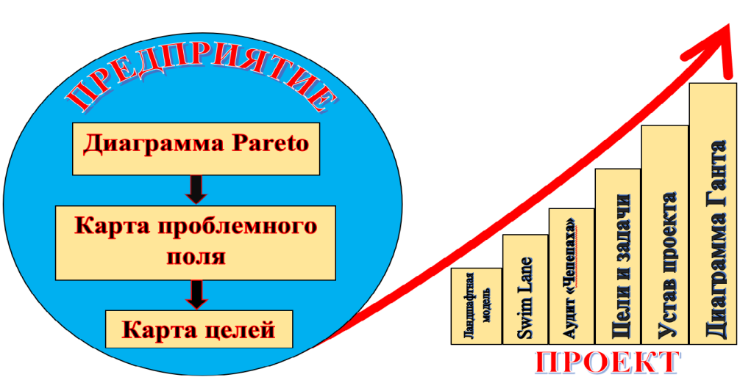
Алгоритм применения стратегических инструментов

Slide 7
Динамика российского рынка труб

Slide 8
Динамика производства продукций АО «СТЗ»

Slide 9
Диаграмма Pareto -простоев с ожиданием

Slide 10
Диаграмма Pareto -простоев с чистым временем ожидания

Slide 11
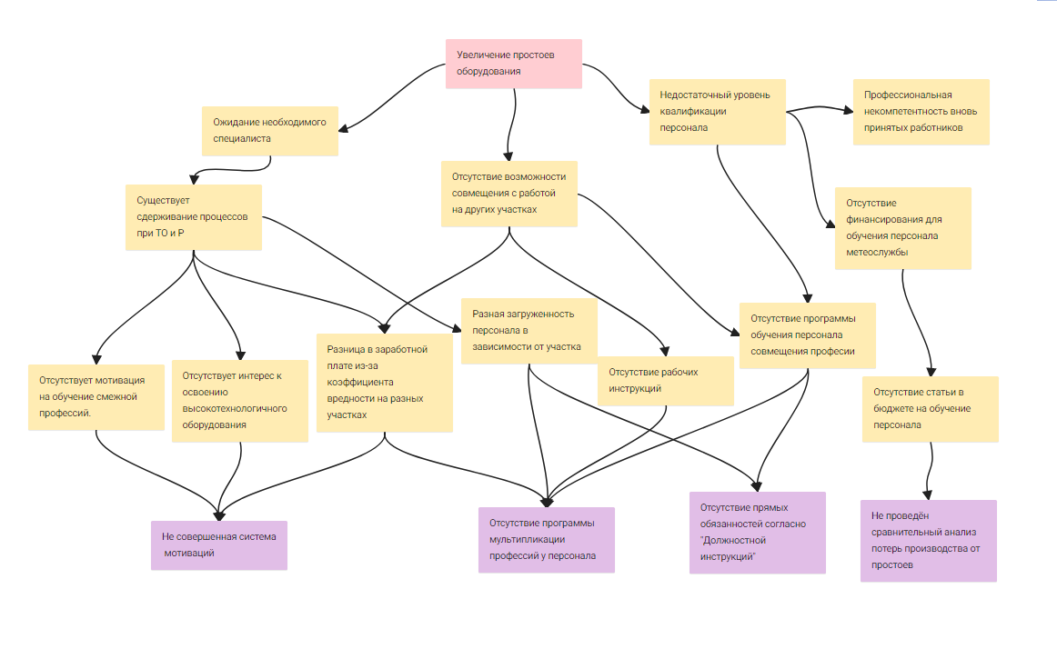
Анализ карты проблемного поля АО «СТЗ»

Slide 12
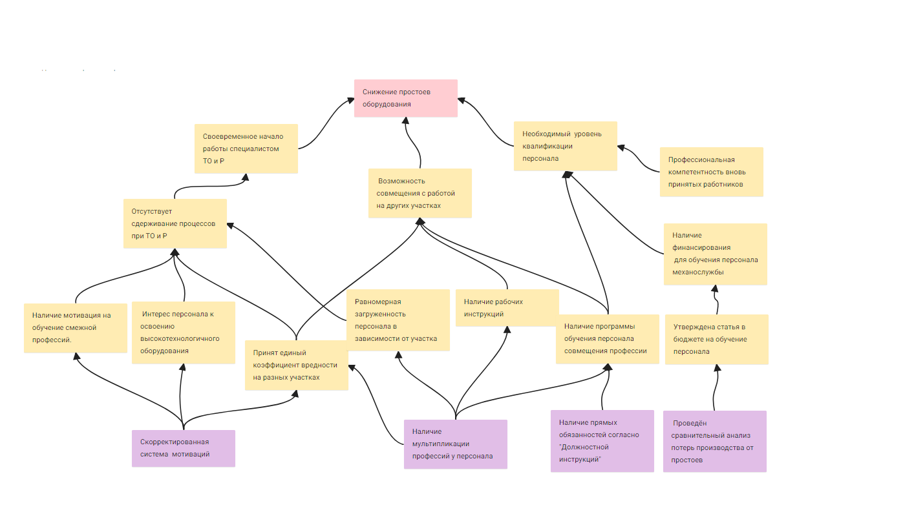
Анализ карты целей.

Slide 13
Решения для достижения корневых целей
Цель: Наличие скорректированной системы мотиваций.

Slide 14
Решения для достижения корневых целей
Цель: Наличие мультипликации профессии

Slide 15
Решения для достижения корневых целей
Цель: Наличие прямых обязанностей согласно «Должностных инструкций»

Slide 16
Решения для достижения корневых целей
Цель: Наличие сравнительного анализа потерь производства от простоев основного оборудования цеха.

Slide 17
Выбор проекта
1 .Проект «Оптимизация бизнес-процессов, при оказании сервисного технического обслуживания на АО «Северский трубный завод» для снижения нормируемых простоев на 10%, к 31.12.2021году.
Инструменты бережливого производства
2 . Проект - «Снижение простоев по перевалке стана FQM»
3. Проект - «Снижение продолжительности бестоковой паузы ДСП»
Вывод: внедрение проекта в совокупности с реализацией проектов Lin 6 Sigma позволит снизить нормируемые простои и время перевалок на оборудовании и выйти на полную мощность основному оборудованию.

Slide 18
Ландшафтная модель основного процесса по ТО и Р оборудования.

Slide 19
Действующий бизнес-процесс по ТО и Р.

Slide 20
Фрагмент организационной структуры ООО «ПТС»

Slide 21
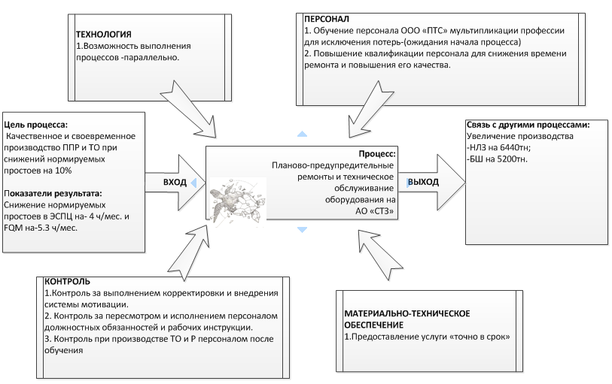
Аудит процесса по модели «Черепаха»

Slide 22
Бизнес-процесс с внедрением мультипликации профессий .

Slide 23
Разработка новой организационной структуры

Slide 24
Устав проекта

Slide 25
Устав проекта

Slide 26
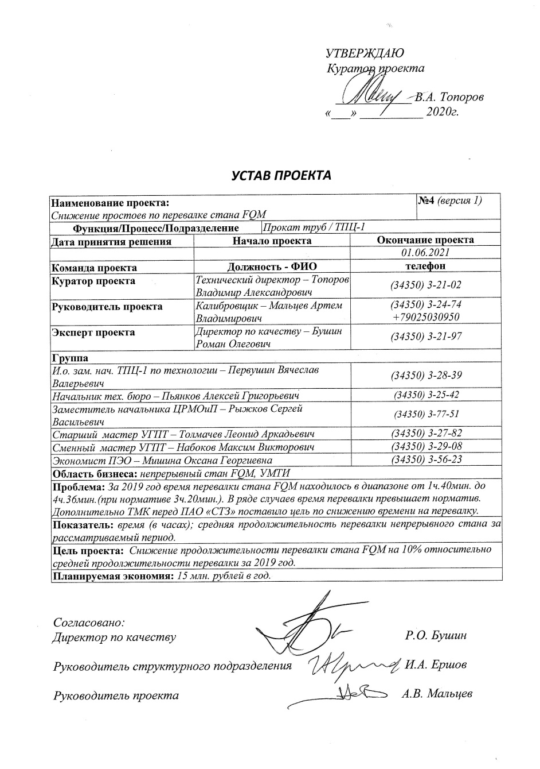
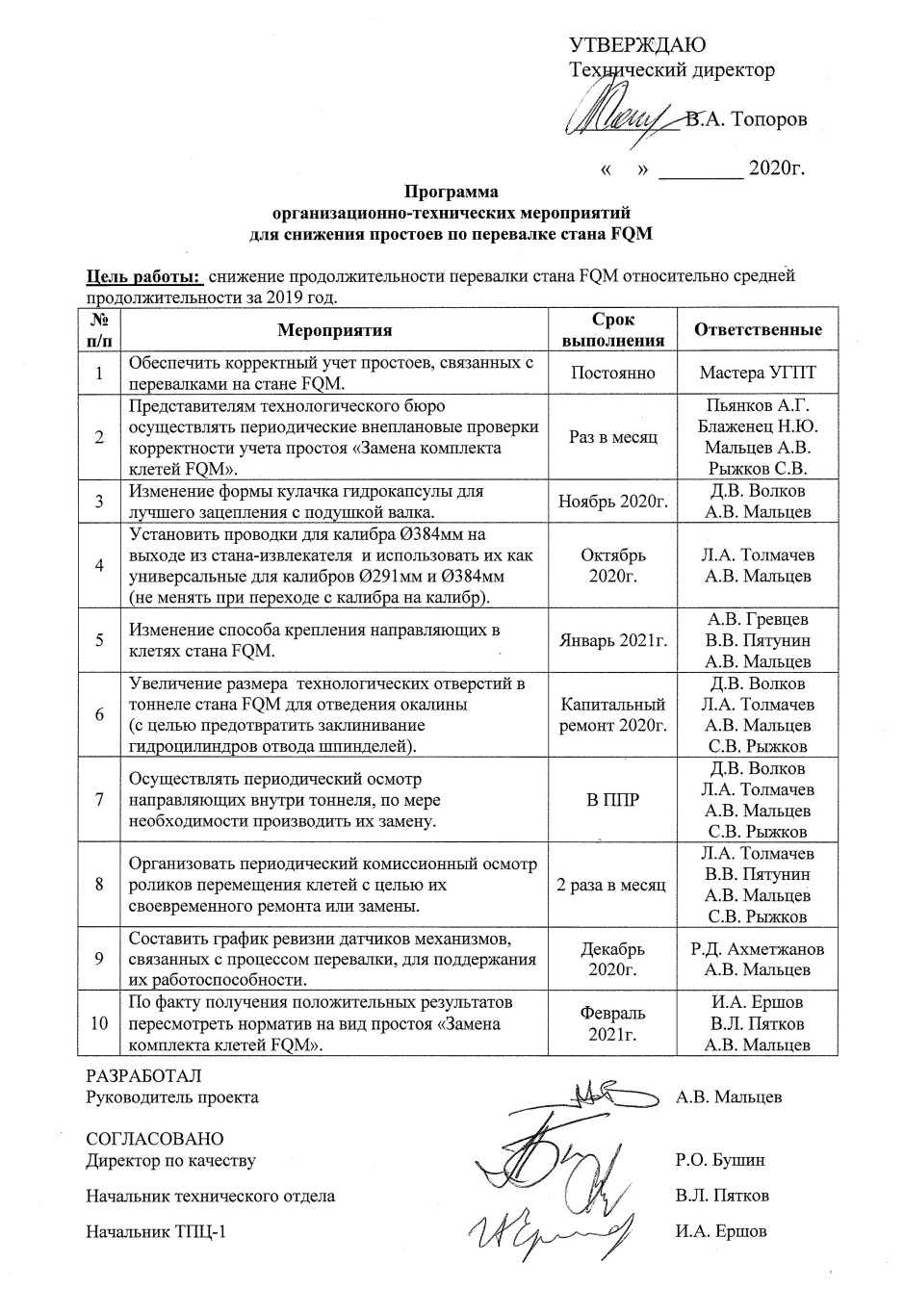
Устав проекта

Slide 27
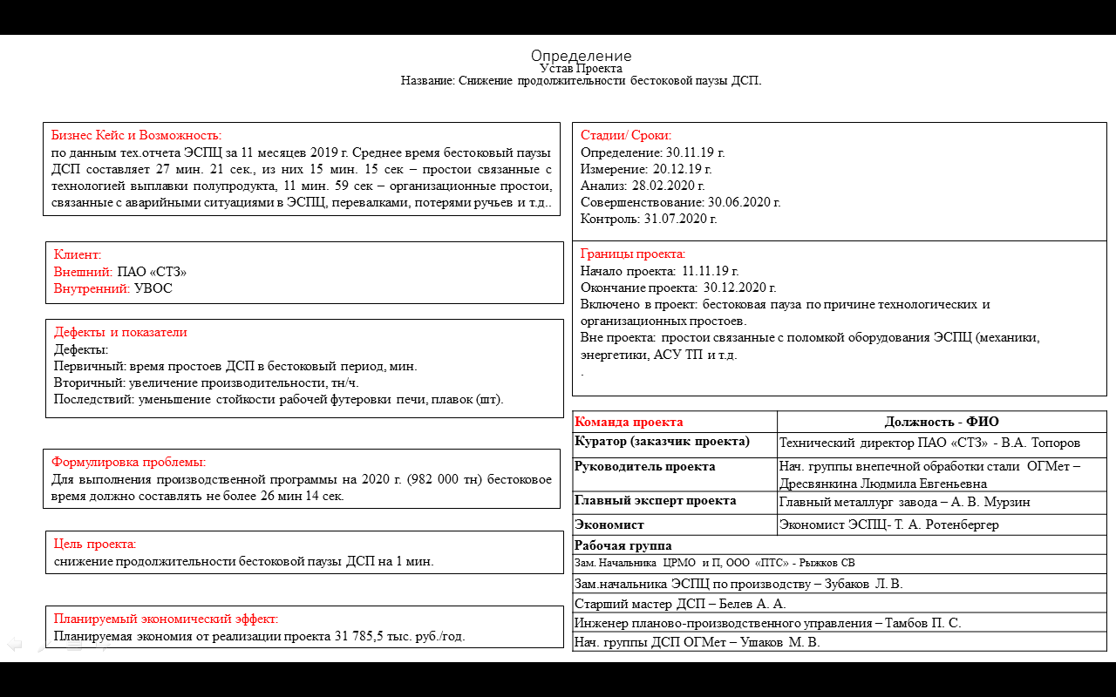
Устав проекта

Slide 28
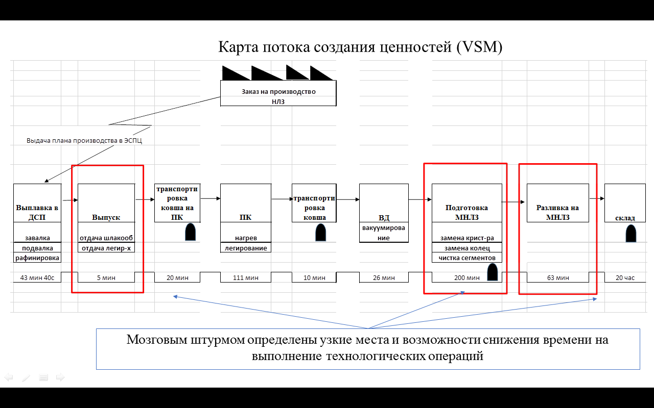
Карта потока создания ценностей

Slide 29
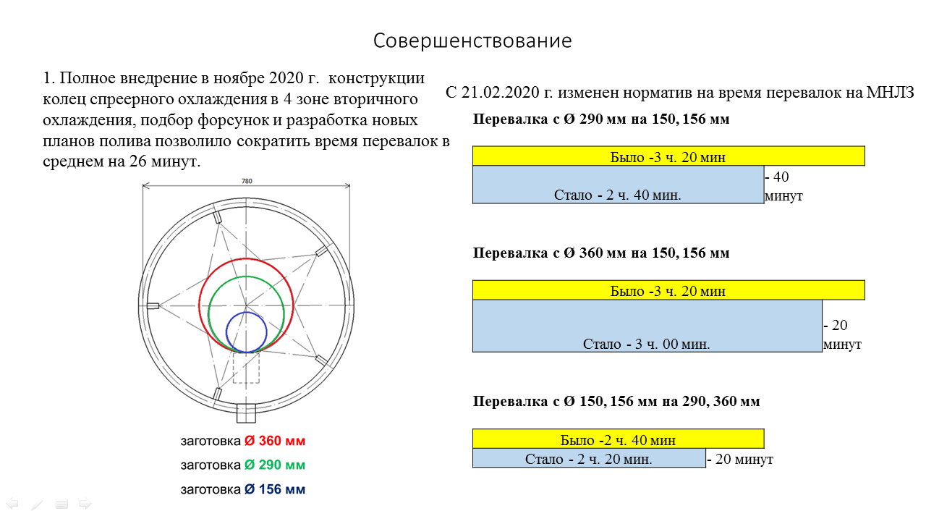
Совершенствование

Slide 30
Команда проекта
1.ООО «Полевской ТехСервис».
Менеджер проекта
2. АО «СТЗ» Начальник отдела оценки и развития персонала.
3. АО «СТЗ» Начальник отдела систем улучшений.
4. АО «СТЗ» Начальник отдела организации обучения.
1.Предоставление сервисных услуг по ТО и Р оборудования. Проведение совещании, координация и контроль сроков
2.Укомплектованность подразделений завода персоналом в соответствии с требованиями и в заданные сроки. Адаптация персонала. Координатор по подбору персонала
3. Координация действий по развитию в области бережливого производства. Руководитель бизнес-процессов.
4.Разработка программ, развитие и обучение персонала. Администратор обучения.
Основные функции

Slide 31
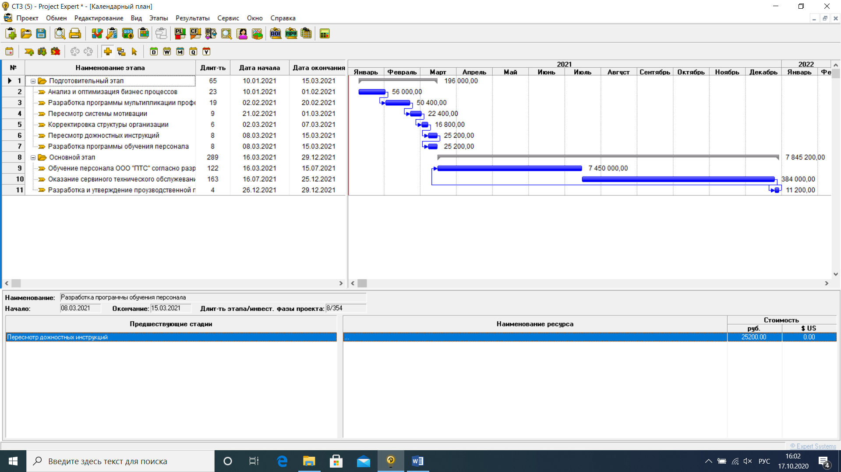
Сроки и этапы реализации проекта.

Slide 32
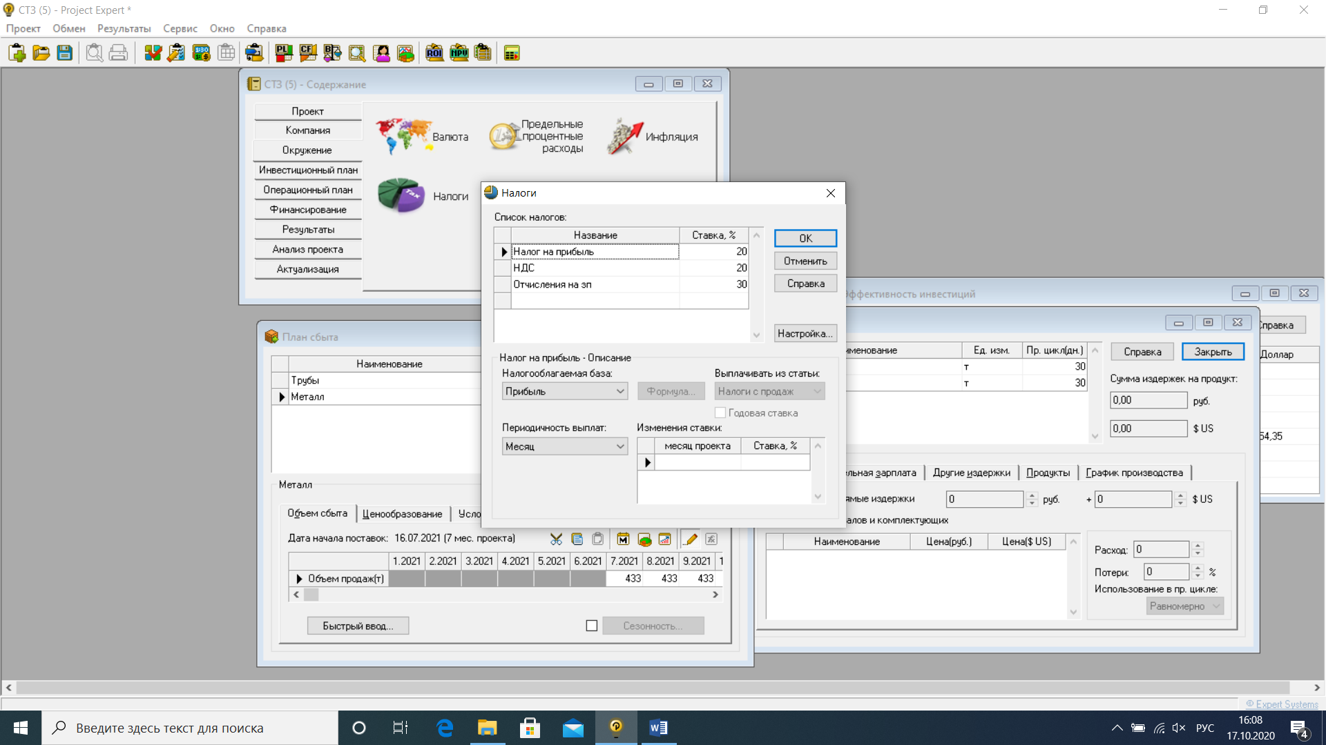
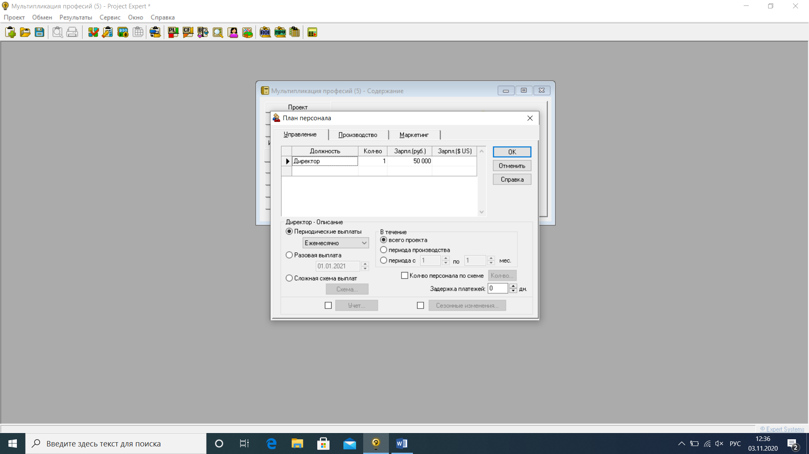
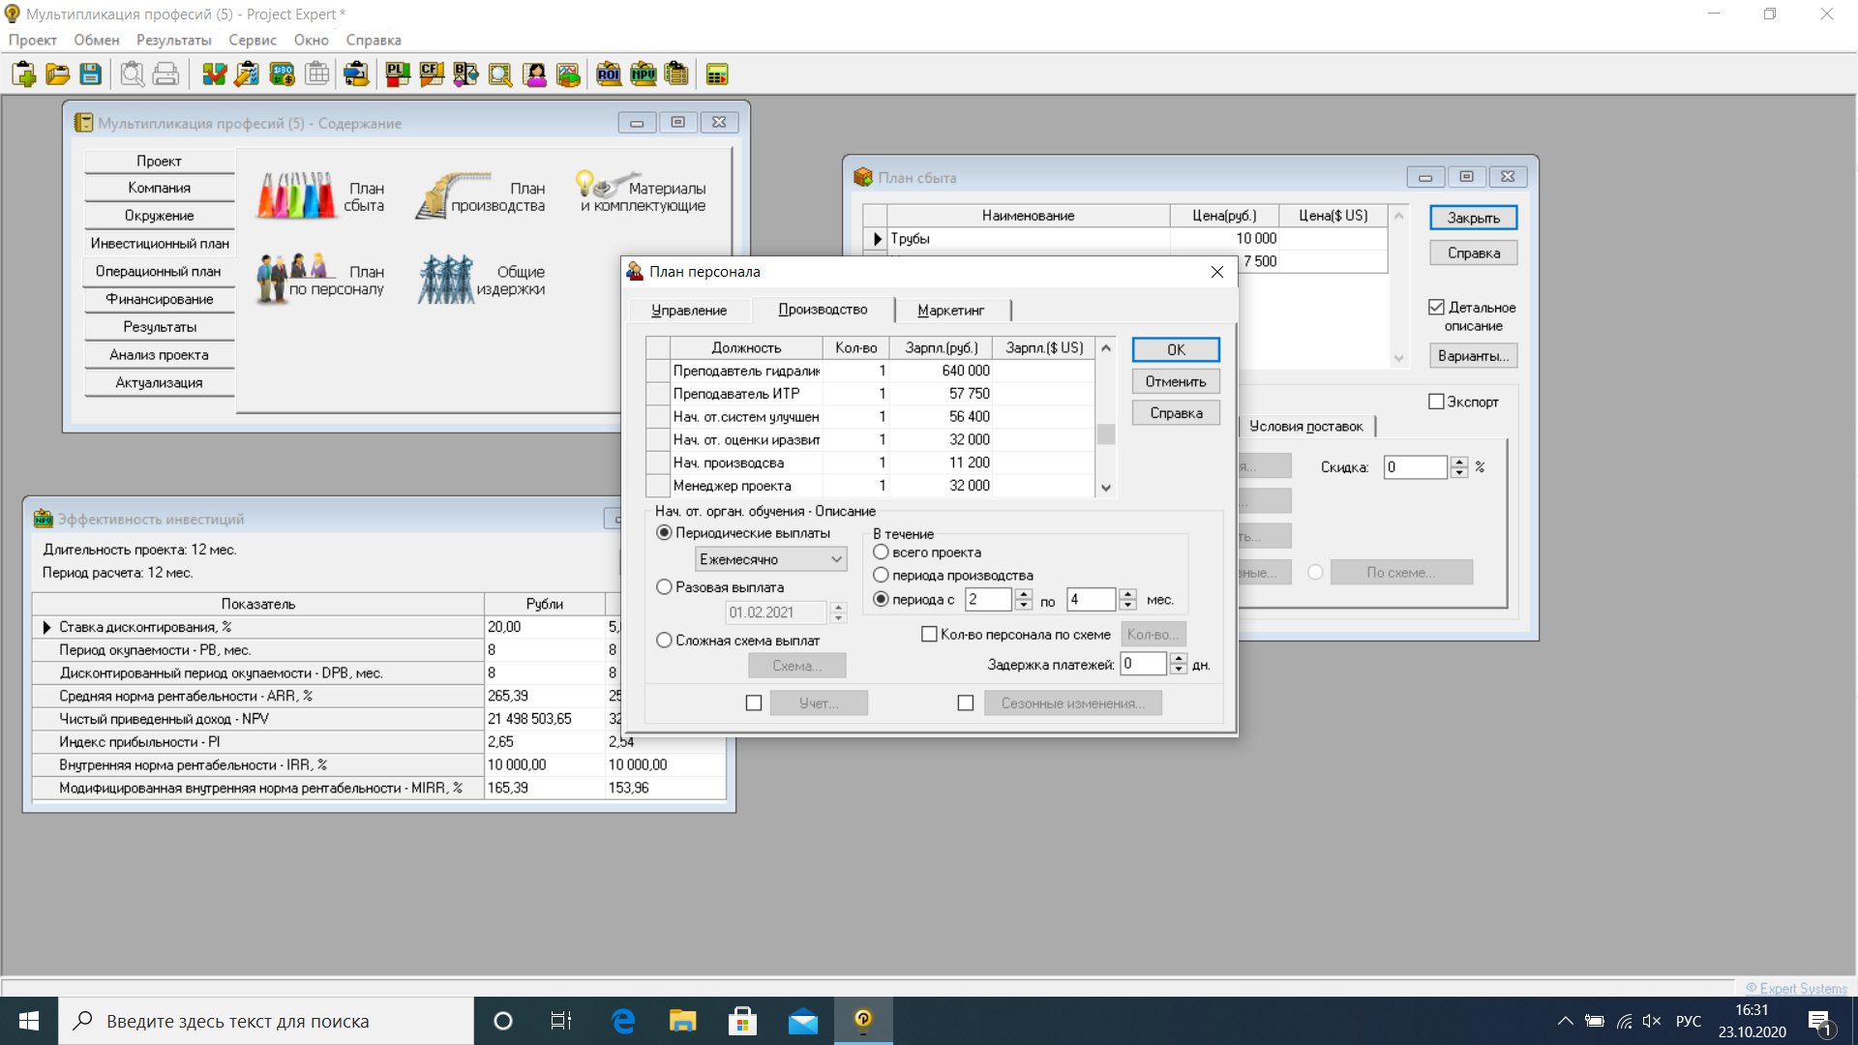
Операционный план

Slide 33
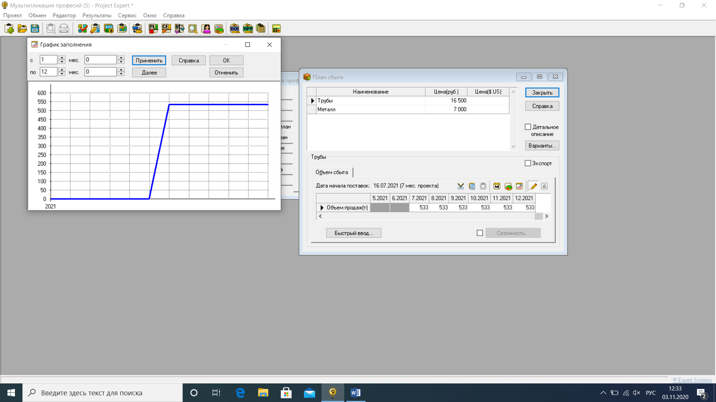

План продаж

Slide 34
Годовой экономический эффект от внедрения проекта в
Т-1 на стане FQM
∑Э=Э1+Э2
где Э1- экономия от снижения на 10% от нормируемых простоев, ч/год;
Э2 - экономия от снижения потерь на 10% от нормируемого времени перевалок, ч/год.
Для определения Э1 по формуле берем норматив простоев в месяц -
38 часов. 10% от норматива простоев в месяц - 3,8 часа в месяц.
Э1=3,8*12=45,6 ч/год.
Где 12 – количество месяцев в году.
Для определения снижения потерь на 10% от нормируемого времени перевалок берем норматив перевалки 3 часа в месяц. 10% от норматива перевалки - 18 минут в месяц. Учитывая, что число перевалок в месяц 5, получаем продолжительность перевалок 18*5=90 мин. в месяц.
Э2 рассчитываем по формуле
Э2=90*12=18 ч/год.
∑Э=Э1+Э2=45,6+18=63,6 ч/год.
63,6/24 часа=2,6 суток. 2,6*2000 = 5,2 тыс. тонн.
Где 2000 - мах. производительность стана FQM в сутки.

Slide 35
Годовой экономический эффект от внедрения проекта в ЭСПЦ
Снижение потерь от нормируемых простоев на 10%. (Э1) определяем по формуле с учетом норматива простоев 10 часов в месяц. 10% от норматива -
1 ч/мес.
Э1=1*12=12 ч/год.
Снижение потерь на 10% от нормируемого времени перевалок определяем по формуле с учетом норматива перевалки 3часа. 10% от норматива – 18 мин. в месяц. Учитывая среднее число перевалок в месяц 10, получаем продолжительность перевалок 18*10=180 мин/мес.
Э2 рассчитываем по формуле.
Э2=180*12=36 ч/в год.
∑Э=Э1+Э2=12+36=48 ч/в год, т.е. 2 суток.
2*23=46 ковшей в год.
Где 23 – выплавка ковшей в сутки.
46*140 = 6,4 тыс. тонн в год.
Где 140 - вес 1-го ковша в тоннах.

Slide 36
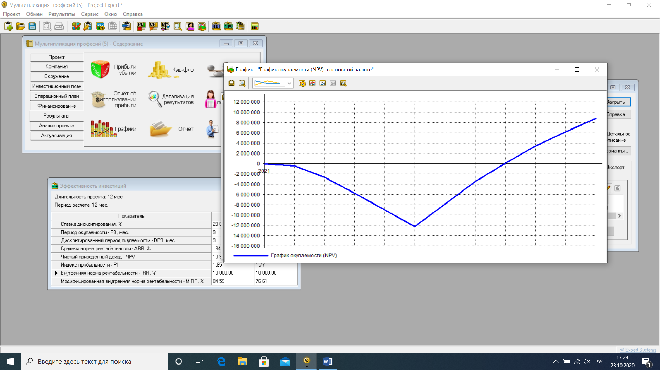
Показатели экономической эффективности проекта

Slide 37
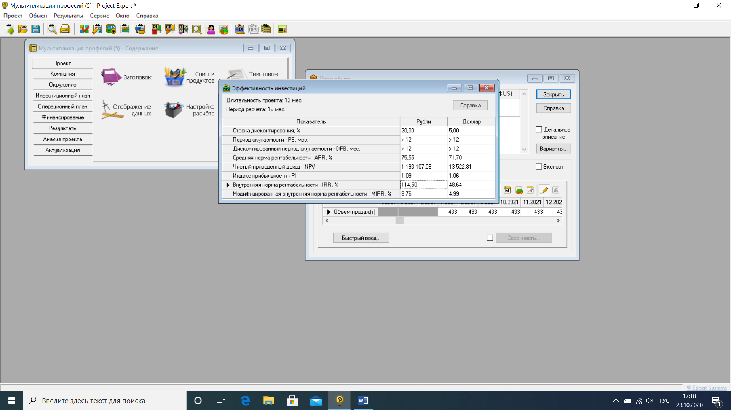
Показатели экономической эффективности проекта

Slide 38
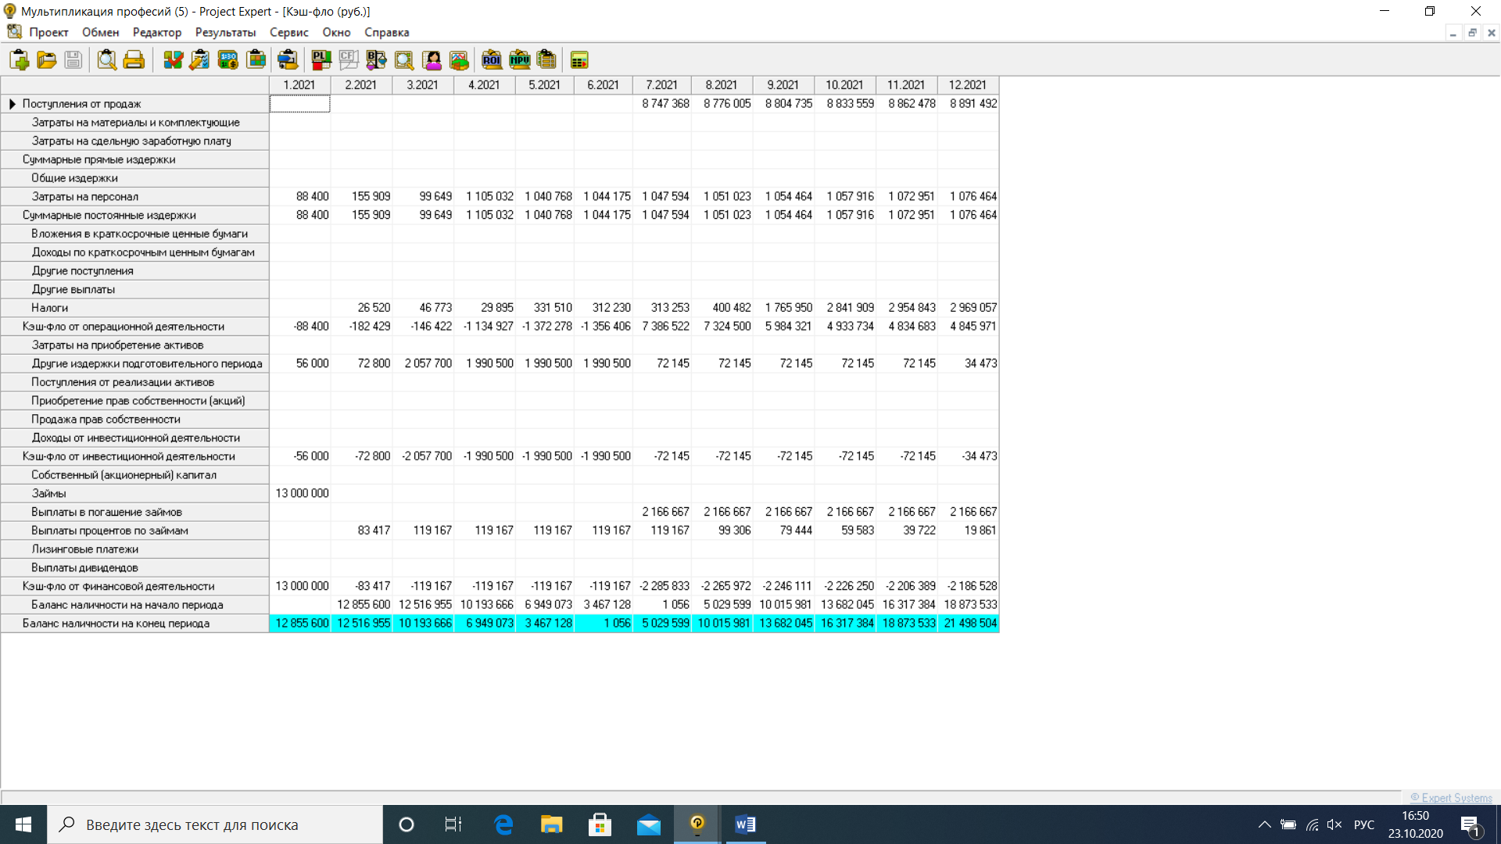
Показатели экономической эффективности проекта

Slide 39
Оценка эффекта проекта для предприятия

Slide 40
Риски проекта и меры реагирования на их возникновение

Slide 41
Риски проекта и меры реагирования на их возникновение

Slide 42
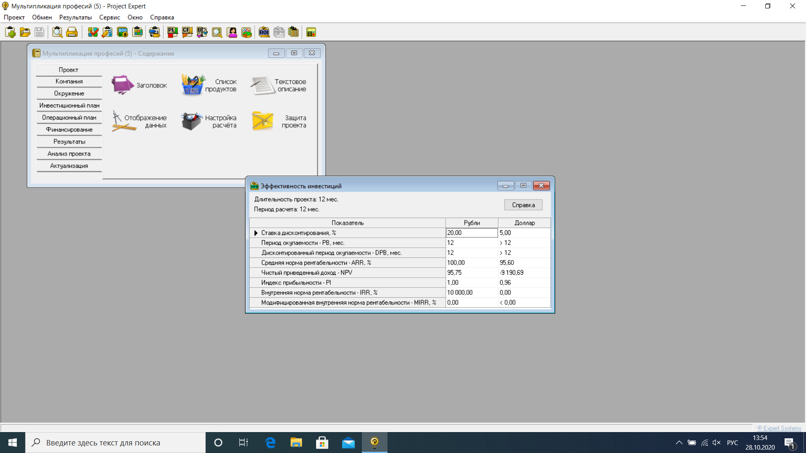
Риски проекта

Slide 43
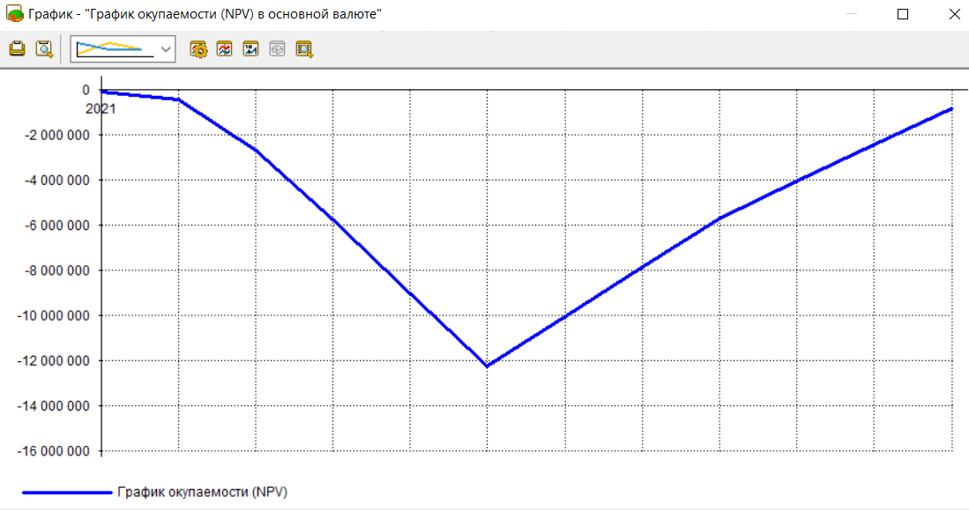
Риски проекта

Slide 44
Социально-экономическая значимость
1. Повышения производительности труда на основе мультипликации профессий персонала ООО «ПТС», при оказании сервисного технического обслуживания на ПАО «СТЗ», коррелируется с национальным проектом «Производительность труда и поддержка занятости» от 24.09.2018г. №12.
2. ТМК вносит существенный вклад в развитие социальной, инженерной и транспортной инфраструктуры Свердловской области.
3. Северский трубный завод – это градообразующее предприятие
в Полевском городском округе и развитие г. Полевского напрямую зависит от стабильной работы завода.

Slide 45
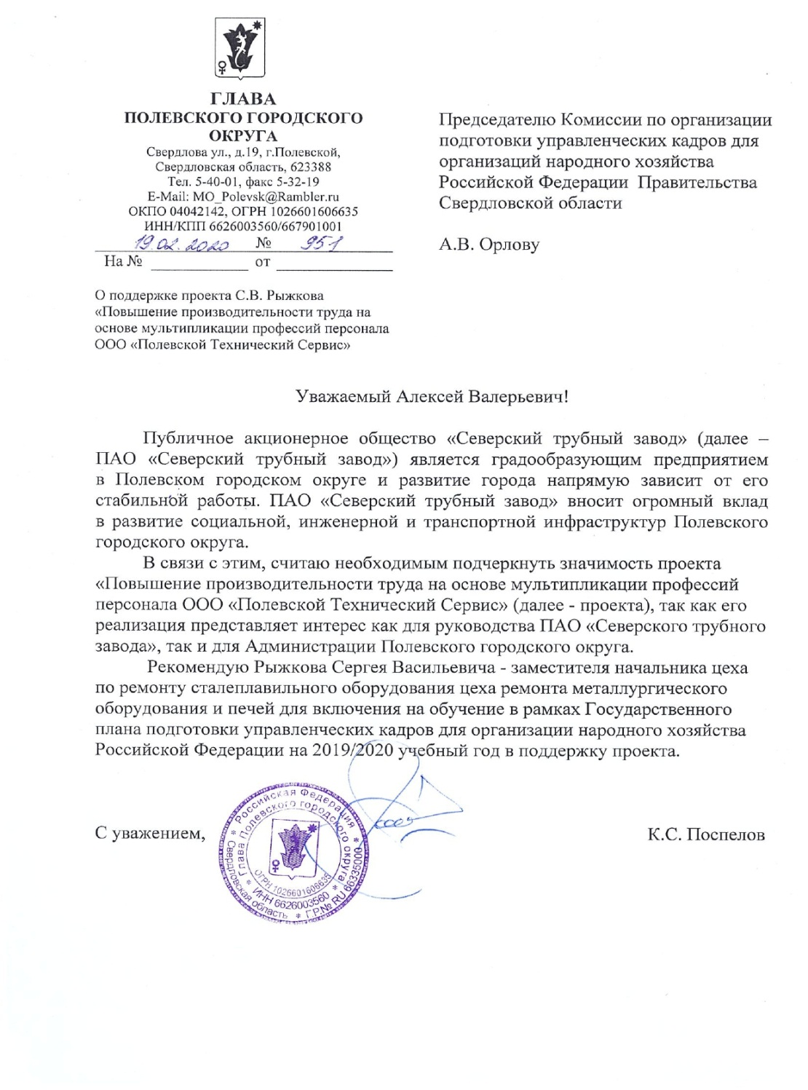
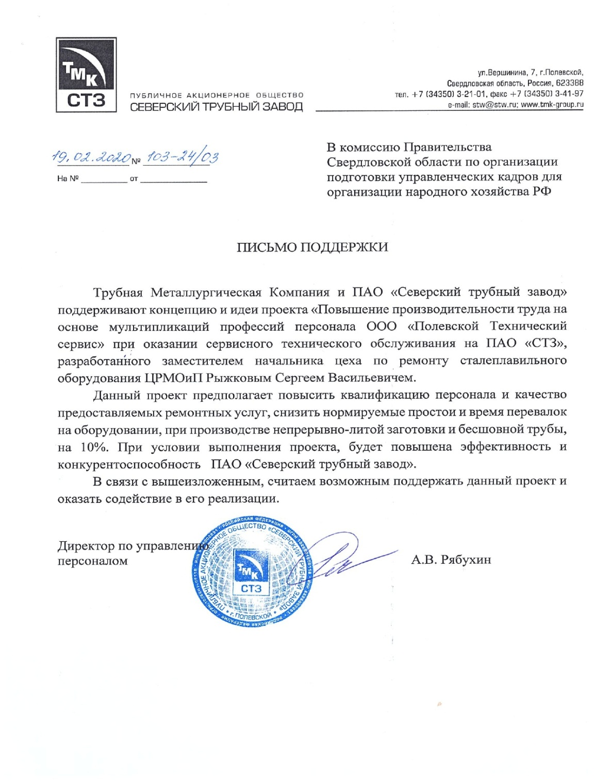
Рекомендательные письма

Slide 46

Спасибо за внимание!
WWW.TMK-GROUP.COM

